Slide 1
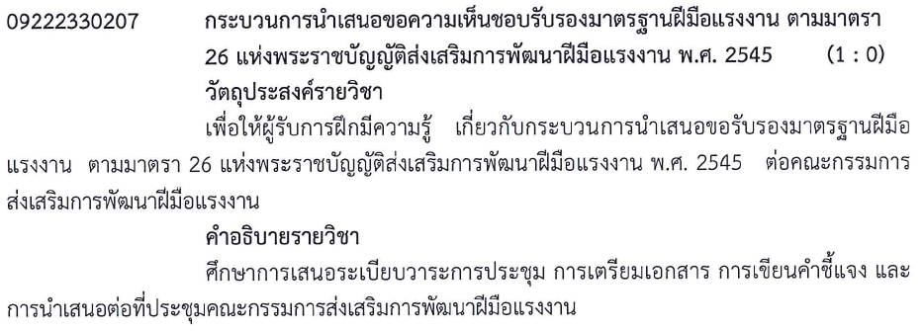
การขอรับรองมาตรฐานฝีมือแรงงาน ตามมาตรา 26

Slide 2
การขอรับรองมาตรฐานฝีมือแรงงาน ตามมาตรา 26
1. เสนอระเบียบวาระกับกองส่งเสริมการพัฒนาฝีมือแรงงาน
(สมฐ. สอบถามความพร้อม สพร./สนพ. เรียงตามเลขรับหนังสือ สมฐ.
ครั้งละ 15-20 สาขา/เดือน (เมษายน - สิงหาคม)
2. สพร./สนพ ส่งเอกสาร จำนวน 30 ชุด พร้อมคำชี้แจง ให้ สมฐ. ตามกำหนด
3. ประธาน/เลขานุการและผู้แทน สปก. เข้าร่วมประชุมคณะกรรมการส่งเสริมฯ
4. สมฐ. ดำเนินการออกหนังสือรับรอง รมฐ.3 คีย์ข้อมูลเข้าระบบ
5. สปก. ทดสอบฯ พนักงาน ออกหนังสือ รมฐ.4 รายงานผลการทดสอบ รมฐ.5 พร้อมใบสมัคร ให้สพร./สนพ. คีย์รายงานผลทดสอบเข้าระบบและขอรับเงินอุดหนุน

Slide 3
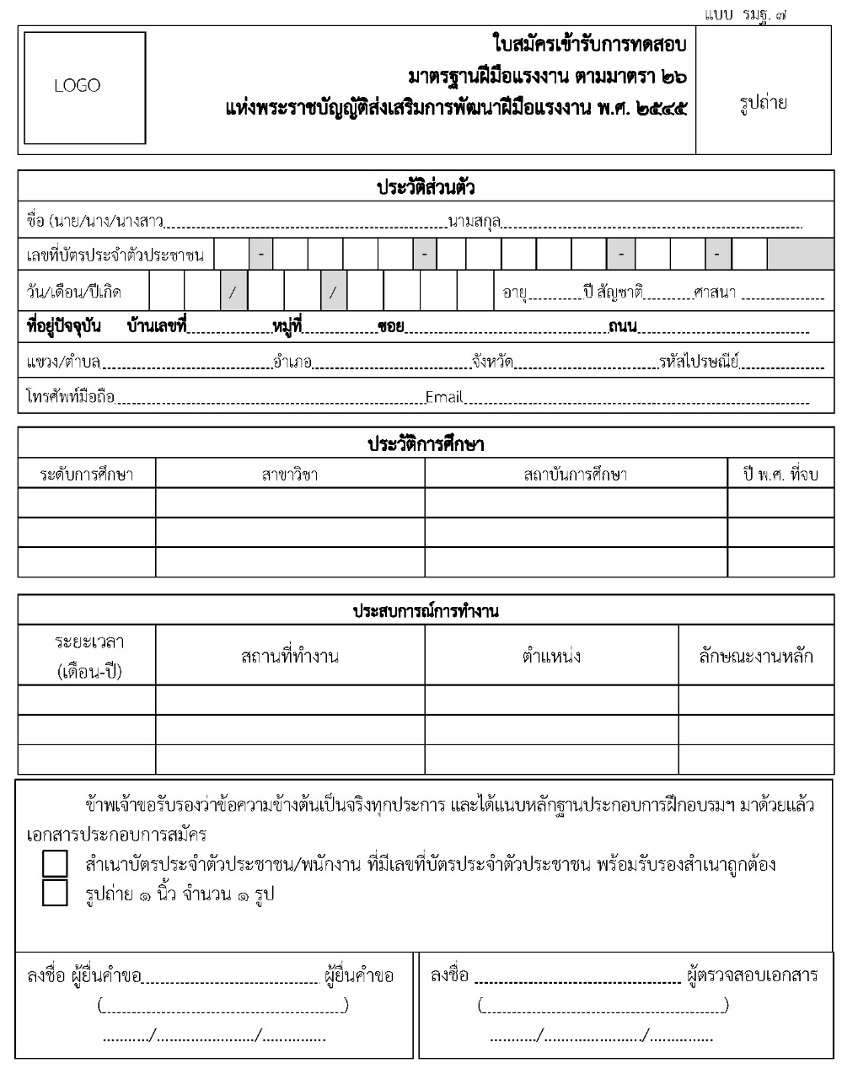
สำเนาใบสมัครผู้เข้ารับการทดสอบมาตรฐานฝีมือแรงงานตามมาตรา 26 เพื่อประกอบการคีย์ข้อมูลรายงานผลการทดสอบเข้าระบบ

Slide 4
การเขียนคำชี้แจงเพื่อขอรับรองมาตรฐานฝีมือแรงงาน
1. ชื่อเรื่องระเบียบวาระการประชุม
2. ความเป็นมาและเหตุผลความจำเป็น
3. ข้อเท็จจริง/ข้อกฎหมาย
4. สาระสำคัญ
5. ประเด็นเสนอต่อที่ประชุม

Slide 5
ตัวอย่าง ส่วนที่ 1 ชื่อเรื่องระเบียบวาระการประชุม
ระเบียบวาระที่ ..............
เรื่อง ขอรับรองมาตรฐานฝีมือแรงงานของผู้ประกอบอาชีพ ตามมาตรา ๒๖ แห่งพระราชบัญญัติส่งเสริมการพัฒนาฝีมือแรงงาน พ.ศ. ๒๕๔๕ สาขาอาชีพช่างก่อสร้าง สาขาช่างประกอบโต๊ะนั่งร้านแบบ Table Forms Truss ระดับ 1 ของบริษัท ซิโน-ไทย เอ็นจิเนียริ่ง แอนด์ คอนสตรัคชั่น จำกัด (มหาชน)
ระเบียบวาระที่ .......
เรื่อง ขอรับรองมาตรฐานฝีมือแรงงานของผู้ประกอบอาชีพ ตามมาตรา ๒๖ แห่งพระราชบัญญัติส่งเสริมการพัฒนาฝีมือแรงงาน พ.ศ. ๒๕๔๕ สาขาอาชีพช่างไฟฟ้า อิเล็กทรอนิกส์และคอมพิวเตอร์ สาขาช่างติดตั้งและบำรุงรักษาเครื่องซักผ้าพานาโซนิค ระดับ 1 ของบริษัท พานาโซนิค เอ. พี. เซลล์ (ประเทศไทย) จำกัด

Slide 6
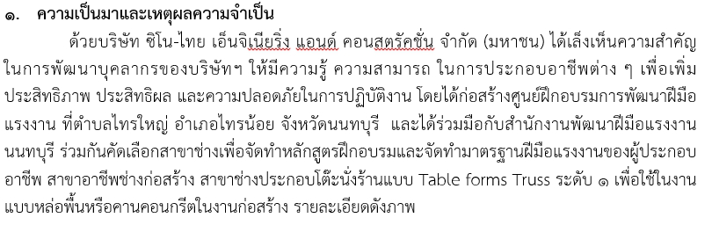
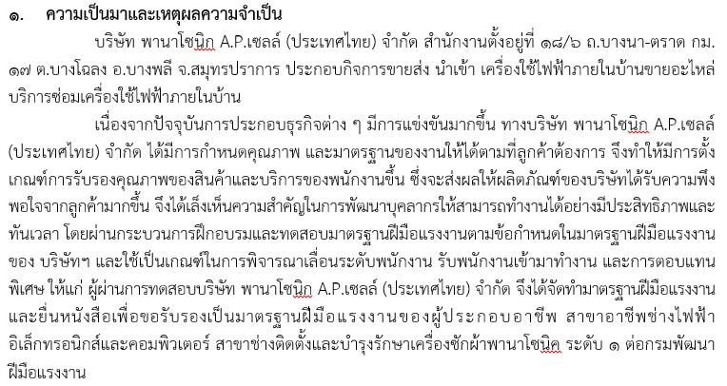
ตัวอย่าง ส่วนที่ 2 ความเป็นมาและเหตุผลความจำเป็น

Slide 7
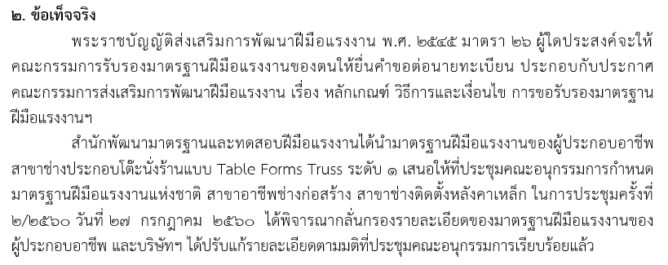
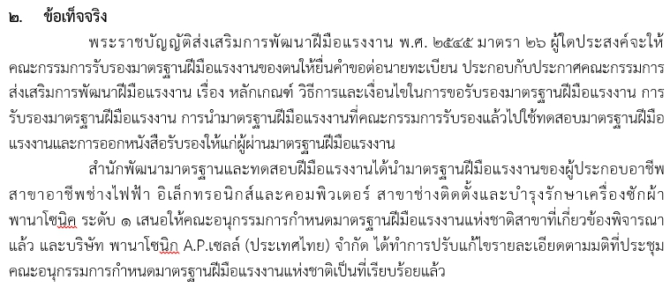
ตัวอย่าง ส่วนที่ 3 ข้อเท็จจริง

Slide 8
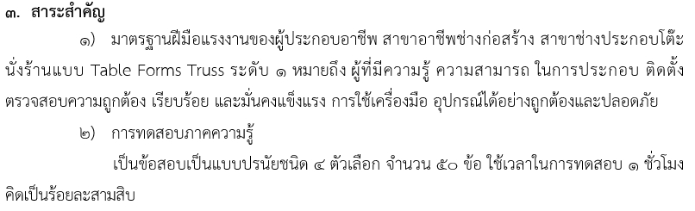
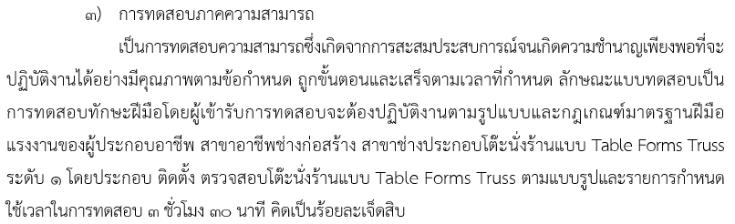
ตัวอย่าง ส่วนที่ 4 สาระสำคัญ

Slide 9
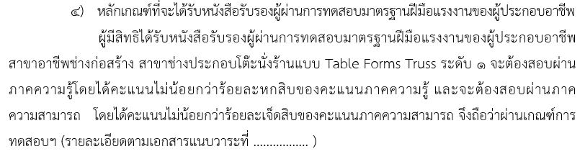
ตัวอย่าง ส่วนที่ 4 สาระสำคัญ

Slide 10
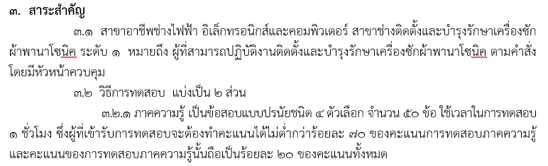
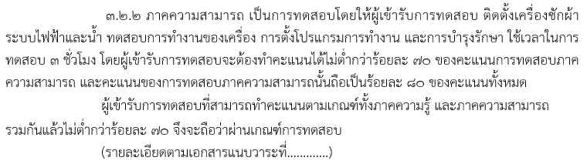
ตัวอย่าง ส่วนที่ 4 สาระสำคัญ

Slide 11
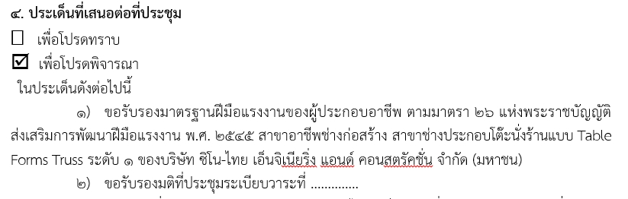
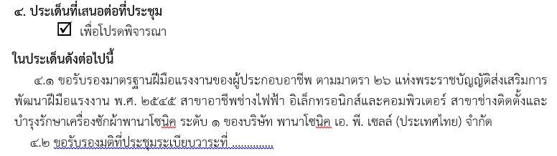
ตัวอย่าง ส่วนที่ 5 ประเด็นเสนอต่อที่ประชุม

Slide 12
การนำเสนอประธานกรรมการส่งเสริมฯ
1. ผู้อำนวยการกองส่งเสริมการพัฒนาฝีมือแรงงานเสนอวาระต่อที่ประชุม และมอบให้ประธานอนุกรรมการ/เลขานุการชี้แจงรายละเอียดต่อที่ประชุม
2. ประธานกรรมการมอบกรรมการพิจารณา อาจจะมีการซักถามรายละเอียดผู้ชี้แจงและผู้แทนสถานประกอบกิจการ

Slide 13
จงอธิบายรายละเอียดในหัวข้อดังนี้
1 กระบวนการกำหนดมาตรฐานฝีมือแรงงาน ตามมาตรา 26
2 ประโยชน์และสิทธิประโยชน์ของมาตรฐานฝีมือแรงงาน
3 การวิเคราะห์ความต้องการ/อาชีพและการวิเคราะห์งานหลัก(Duty) งานย่อย (Task)
4 การเขียนรายละเอียดในรูปเล่ม (หน้าปก-ลักษณะการทดสอบ)
5 การเขียนรายละเอียดรูปเล่ม (ข้อสอบภาคความรู้ถึงภาคผนวก)
6 หลักเกณฑ์การประเมินการทดสอบมาตรฐานฝีมือแรงงาน และหลักการในตรวจสอบข้อสอบภาคความรู้เบื้องต้นก่อนทดลองทดสอบ
7 หลักการและเกณฑ์ในการตรวจสอบเครื่องมือวัดผล
8. หลักในการได้มาของสมรรถนะและหลักในการพัฒนาทรัพยากรมนุษย์
9 การเขียนคำชี้แจงคณะกรรมการส่งเสริมการพัฒนาฝีมือแรงงานเพื่อให้ความเห็นชอบ

Slide 14


Slide 15
กิจกรรมการเรียนรู้ ที่ 4 (10 คะแนน)
จงเขียนคำชี้แจงการขอรับรองมาตรฐานฝีมือแรงงาน
ตามมาตรา 26
1. ชื่อเรื่องระเบียบวาระการประชุม
2. ความเป็นมาและเหตุผลความจำเป็น
3. ข้อเท็จจริง/ข้อกฎหมาย
4. สาระสำคัญ
5. ประเด็นเสนอต่อที่ประชุม

